Slide 1
КЛАССНЫЙ ЧАС
«Хозяин тайги»
Подготовила Прядкина
Ольга Васильевна
Учитель МБОУ СОШ № 37
г. Хабаровск

Slide 2
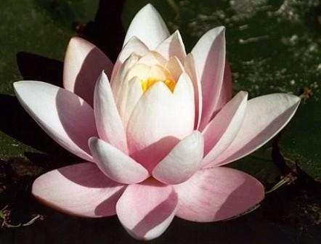
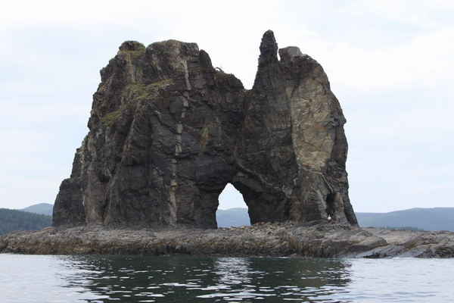
7 ЧУДЕС ХАБАРОВСКОГО КРАЯ
Лотос
Шантарские острова

Slide 3
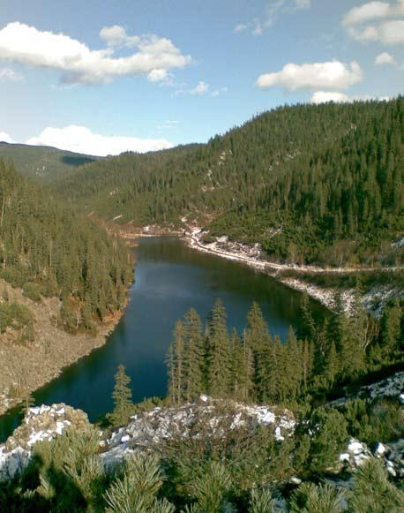
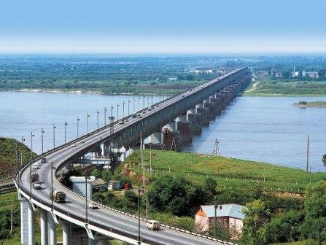
7 ЧУДЕС ХАБАРОВСКОГО КРАЯ
Мост через р. Амур
озеро Амут

Slide 4
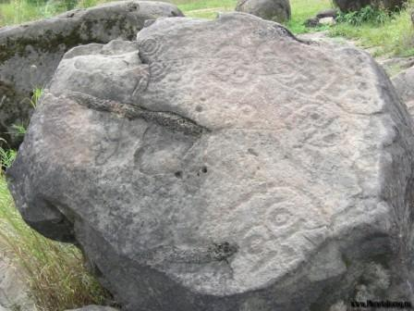
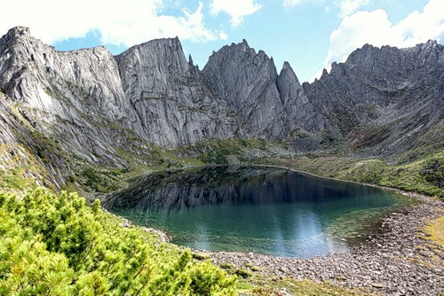
7 ЧУДЕС ХАБАРОВСКОГО КРАЯ
Горное плато Дуссэ - Алинь
Петроглифы Сикачи - Аляна

Slide 5
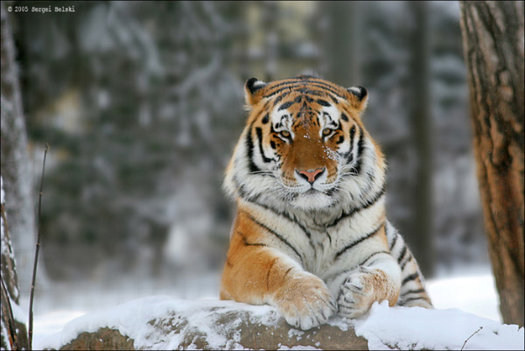
7 ЧУДЕС ХАБАРОВСКОГО КРАЯ
АМУРСКИЙ ТИГР

Slide 6
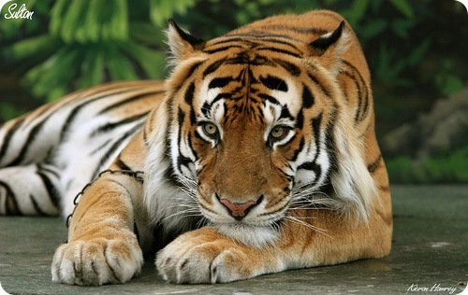
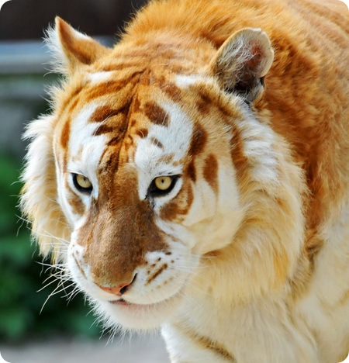
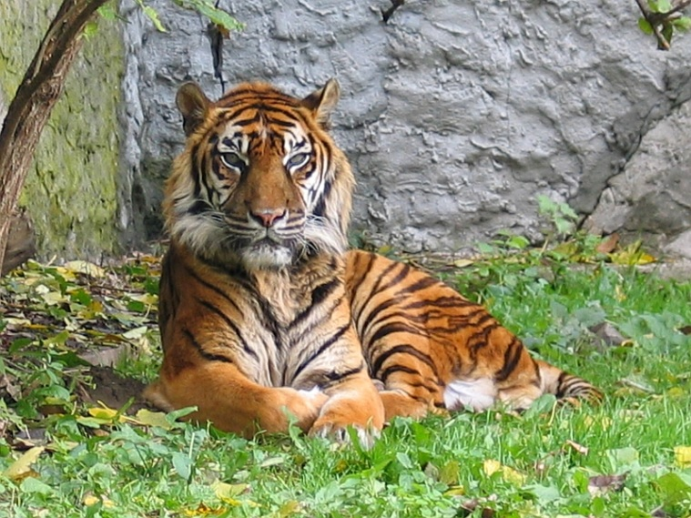
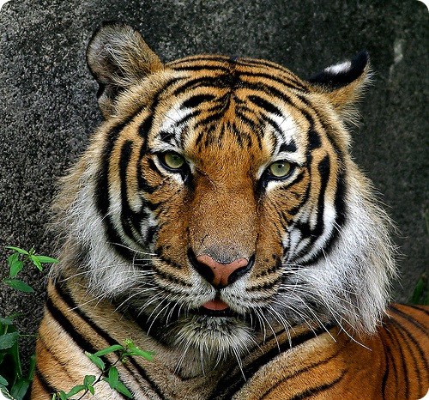
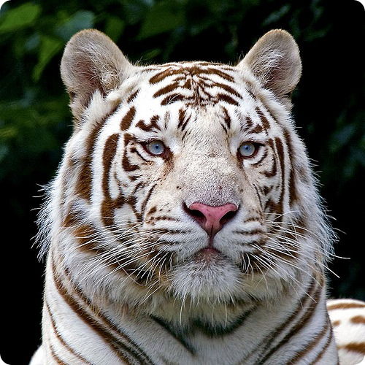
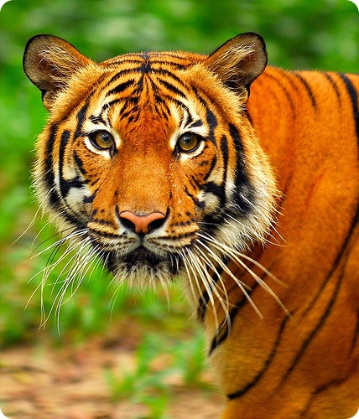
Подвиды тигра
бенгальский
Золотой бенгальский
суматранский
индокитайский
Белый амурский
малайский

Slide 7
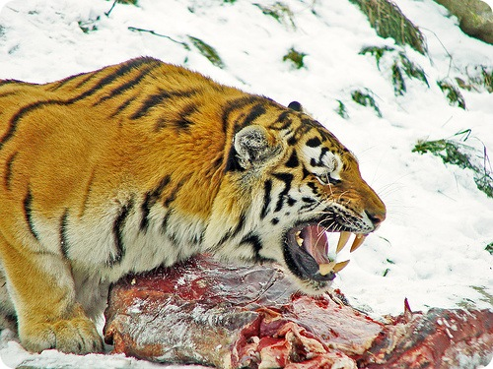
Тигр - хищник

Slide 8
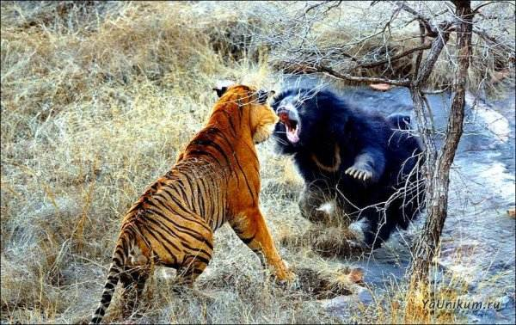
Схватка тигра и медведя

Slide 9
«АМУРСКИЙ ТИГРЕНОК»
РУКА | НОС | СОН | ТРОС | РОСА | КОН | КОСА | МУКА | РЕКА
КОРА | ТОК | КОМ | ИГРА | КРОТ | КОТ | УТЕС | СУМКА | КОРМ
АИСТ | МАК | КИТ | ИКРА | КНУТ | ТИР | СЕРА | НОТА | УСИК
ТИГР | ОСА | ТОН | СРОК | НУГА | РИС | РОТА | УТКА | ТИНА
ГРОМ | МИР | СОР | КИНО | НОГА | РОТ | СЕНО | РИСУНОК

Slide 10
ТЕ
БРА
МЕ
СИ
НЬЕ
СПА
РОВ
КО
НЯ
ОТ
Спасите меня от браконьеров !

Slide 11
Список источников:
www. khstu.ru = Khabarovsk 7 miracles.
www. zoopicture.ru
www.zooclub.ru
www. YaUnikum.ru

